Slide 1



智能机器人综合应用开发
项目2 开发环境入门
2.1 基于C++开发
杭州宇树科技有限公司
请访问宇树科技官网了解更多产品相关条款与政策，请遵守各地区法律法规
请各位用户不要危险性改造和使用机器人

Slide 2
教学目标
1
Go2机器人系统架构组成及实现。
2
Go2机器人C++开发环境构建。
3
Go2机器人新项目编写及测试。

Slide 3
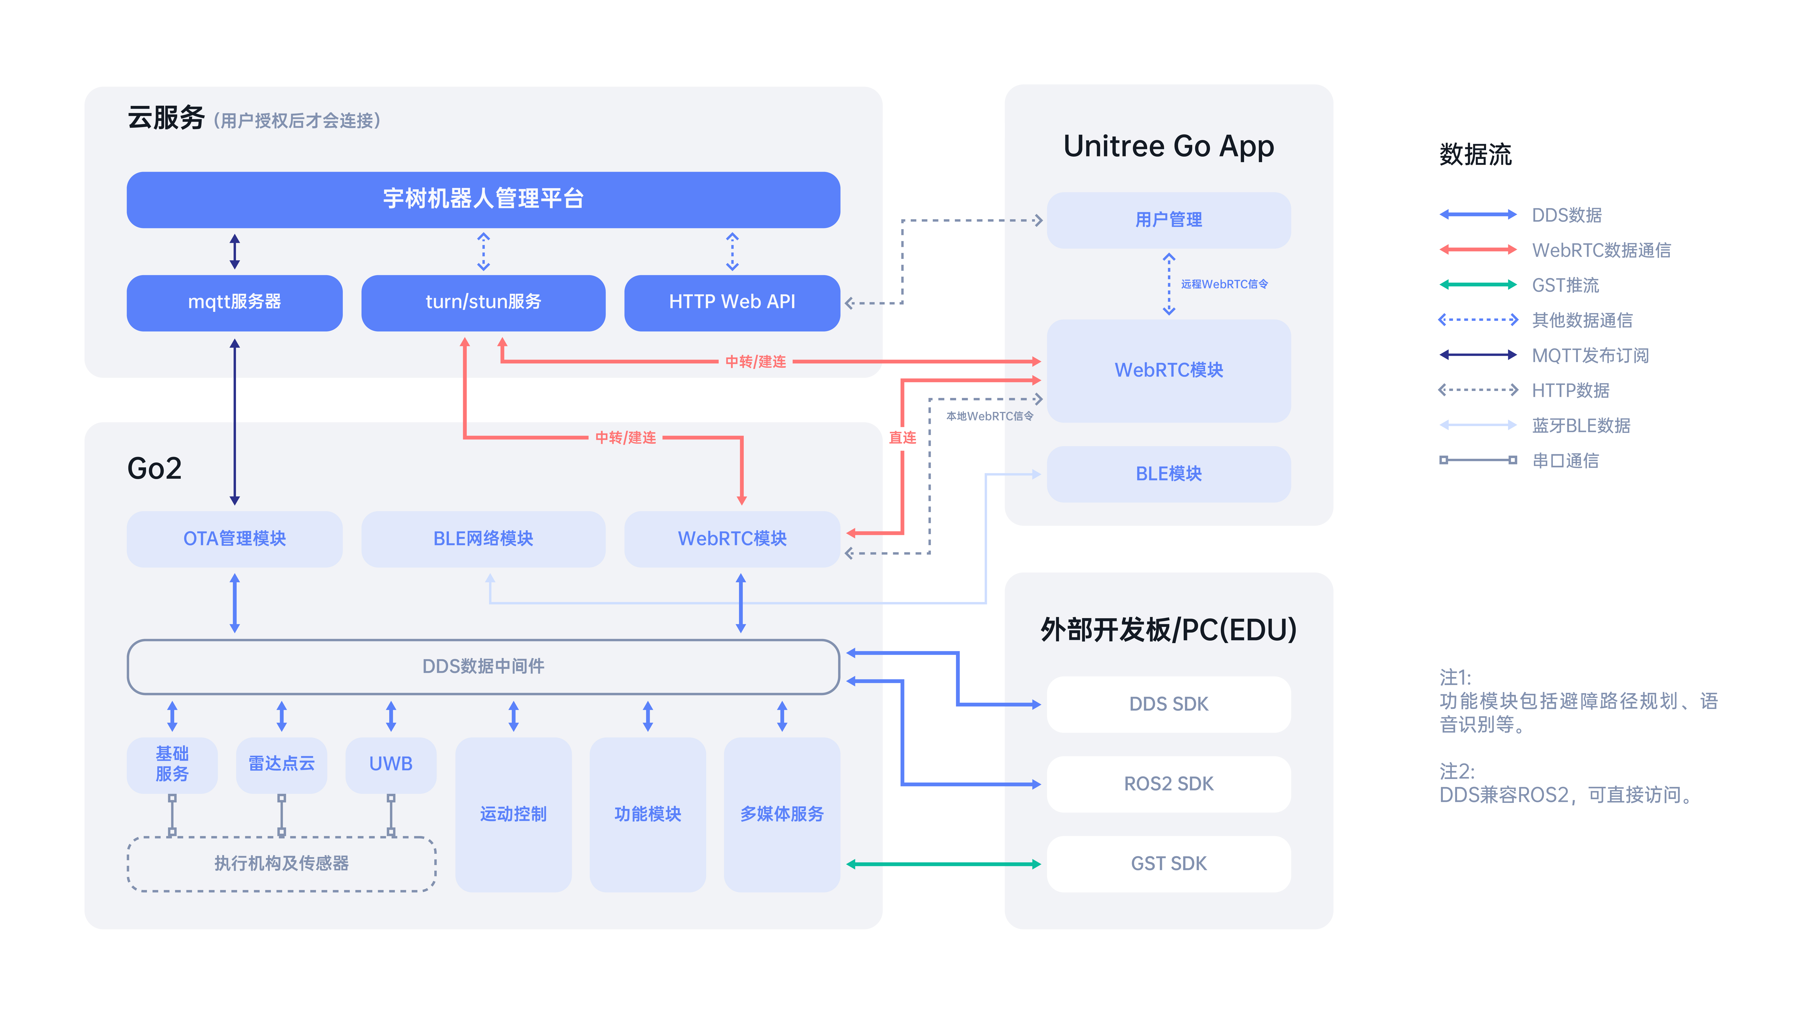
1-Go2系统架构
图1-1 系统架构

Slide 4
1-Go2系统架构-主要模块
1-云服务
数据收集、远程操作、系统迭代、通信功能
2-Go2机器人
3-APP程序

Slide 5
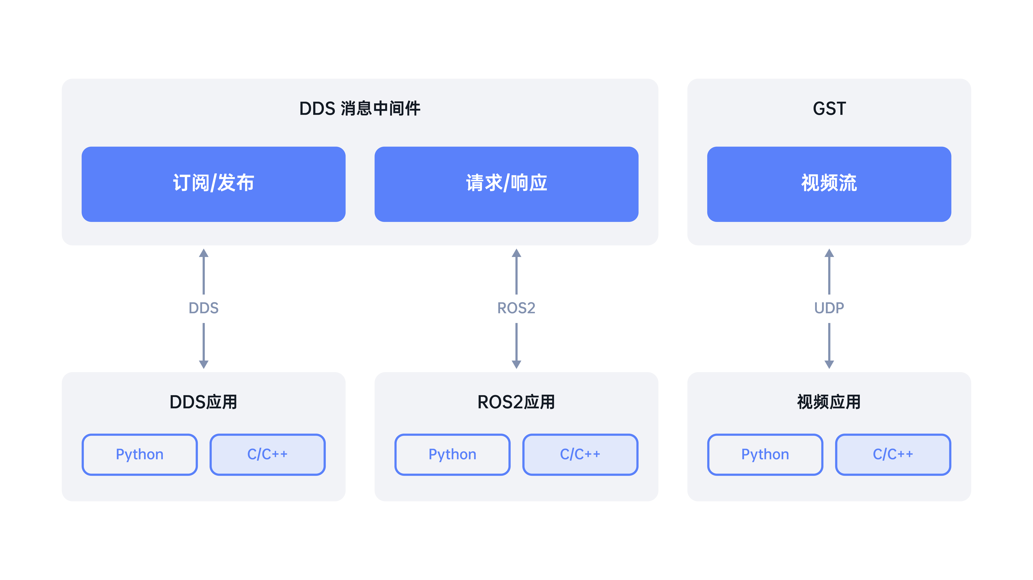
1-Go2 系统架构-通信机制
图1-2 通信机制

Slide 6
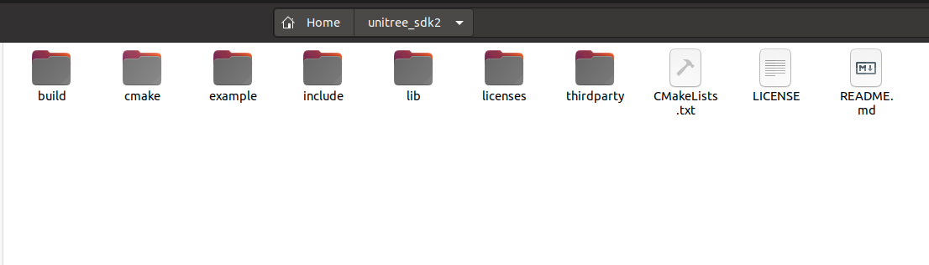
2-C++开发环境构建
图2-1 下载并解压unitree_sdk2到根目录

Slide 7
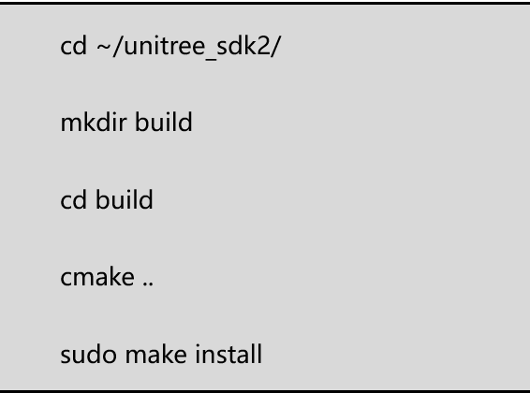
2-C++开发环境构建
图2-2 执行安装指令

Slide 8
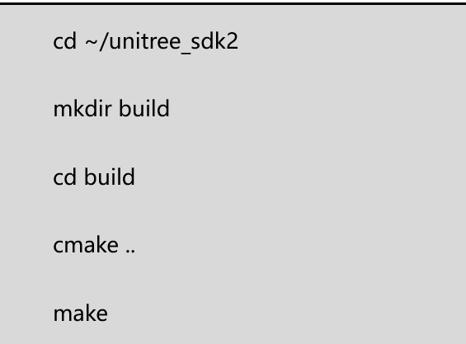
2-C++开发环境构建
图2-3 执行编译指令

Slide 9
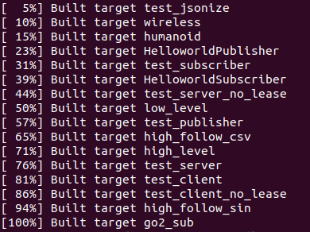
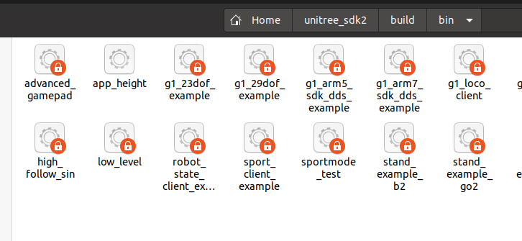
2-C++开发环境构建
图2-4 编译完成

Slide 10
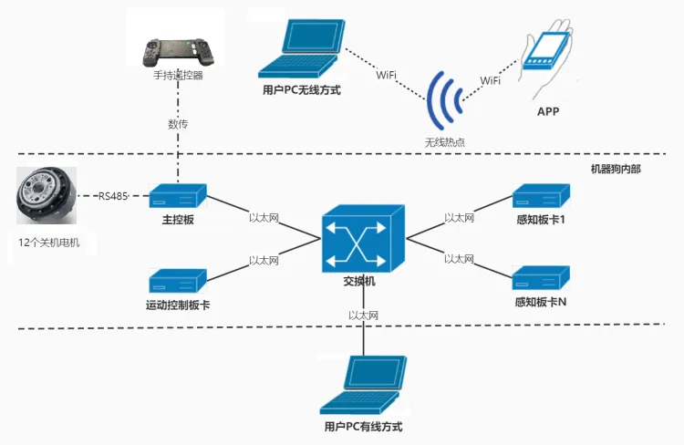
3-IP地址设置
基于Go2机器人的网络架构，用户开发主机必须与Go2机器人位于同一网段中。
图3-1 Go2机器人网络架构

Slide 11
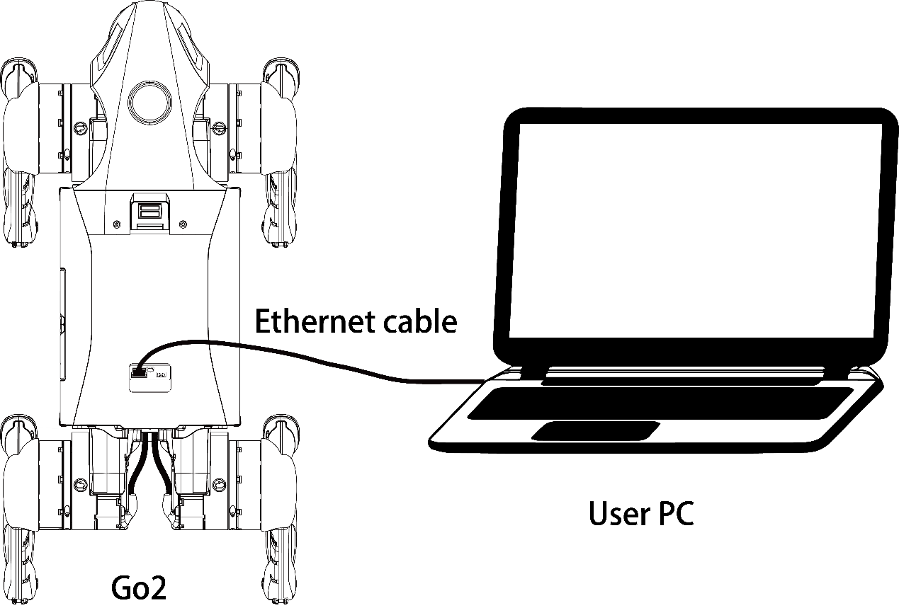
3-IP地址设置
使用以太网线连接用户开发主机与Go2机器人。
图3-2 Go2机器人连接图

Slide 12
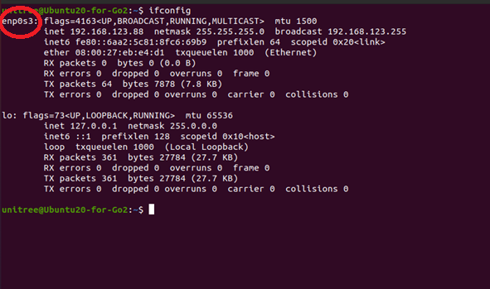
3-IP地址设置
使用 ifconfig 指令查看连接网卡信息，记录下网卡名字。
图3-3 连接网卡信息查看

Slide 13
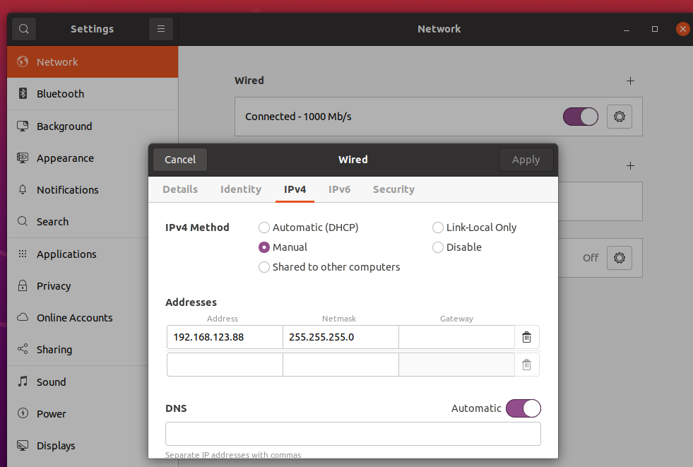
3-IP地址设置
设置IP地址，必须位于192.168.123.*网段中。
图3-4 IP地址设置

Slide 14
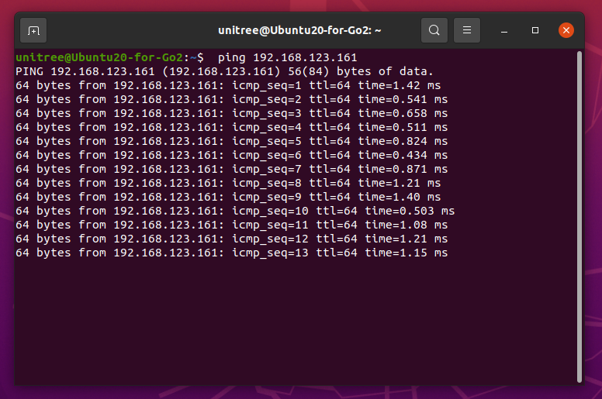
3-IP地址设置
使用 Ping 指令测试与主运控(IP: 192.168.123.161)的连接情况。
图3-5 连接测试

Slide 15
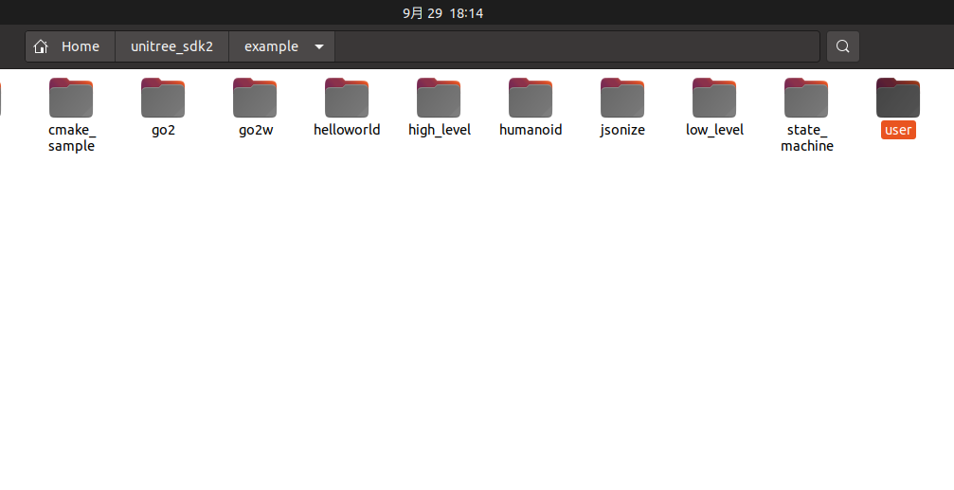
4-自定义应用编写-灯光控制
在unitree_sdk2/example下新建名为 user 的用户目录。
图4-1 新建用户目录

Slide 16
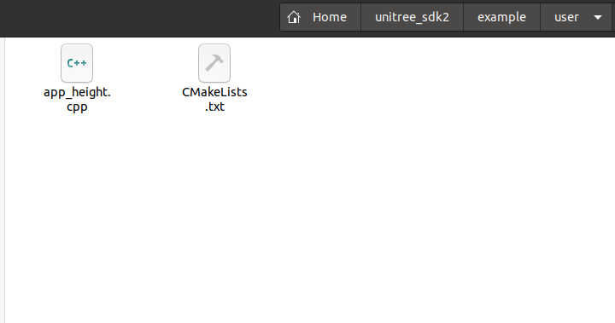
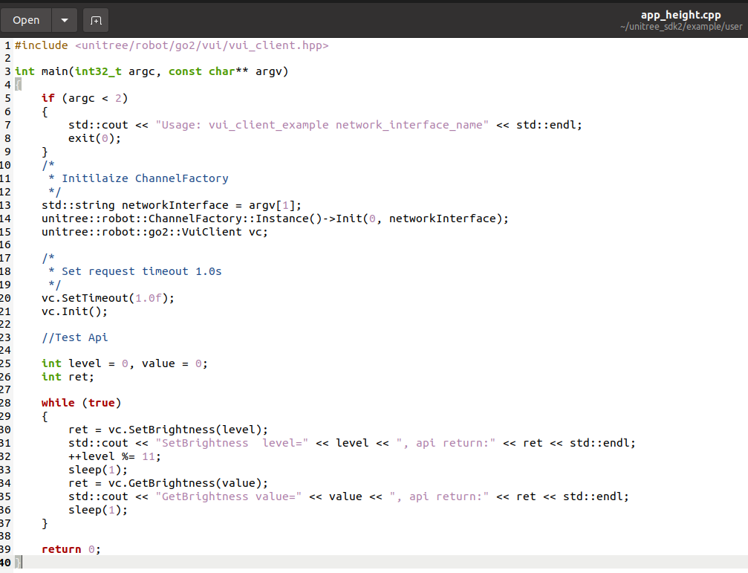
4-自定义应用编写-灯光控制
在user下新建代码文件app_height.cpp并录入代码。
图4-3 代码文件编写

Slide 17
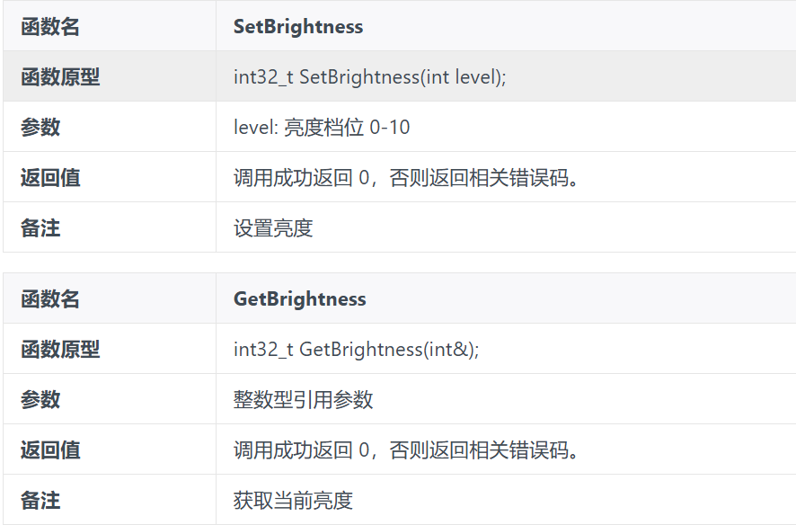
4-自定义应用编写-灯光控制
灯光控制的接口函数。

Slide 18
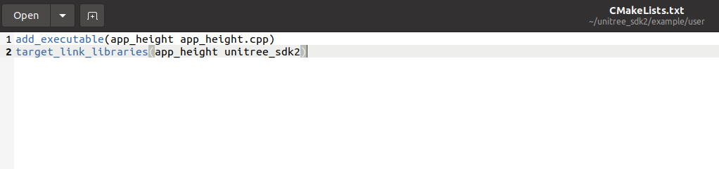
4-自定义应用编写-灯光控制
在user下新建并编辑配置文件CMakeLists.txt。
图4-4 项目配置文件1

Slide 19
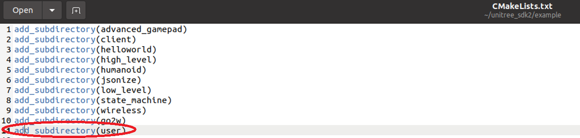
4-自定义应用编写-灯光控制
在user的上级目录的配置文件CMakeLists.txt中追加指令。
图4-5 项目配置文件2

Slide 20
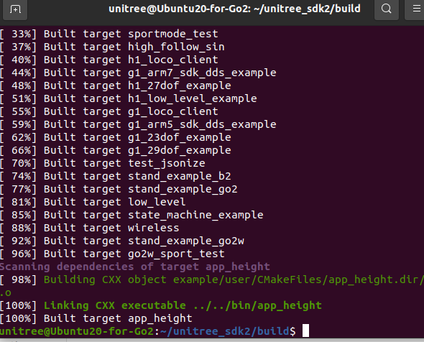
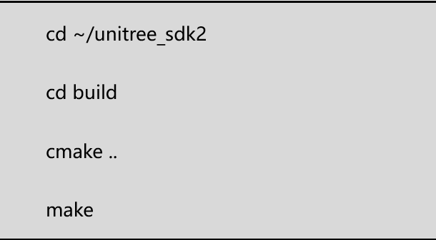
4-自定义应用编写-灯光控制
回到根目录，执行编译指令编译新项目。
图4-6 编译新项目

Slide 21
4-自定义应用编写-灯光控制
图4-7 新例程生成

Slide 22
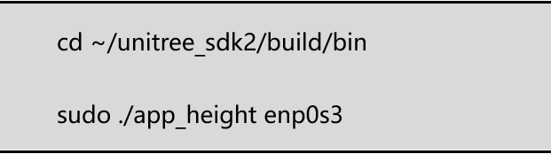
4-自定义应用编写-灯光控制
以超级用户权限，运行测试指令，测试实际运行结果。
注意：请根据实际情况替换网卡名enp0s3
图4-8 测试例程

Slide 23
课堂作业
1. 如何确定用户开发主机与Go2机器人已连接成功？
2. 如何在C++环境下新建并编译一个自定义应用？

Slide 24
谢 谢 大 家

